Slide 1


Decálogo
De los
Valores
Personales
-Definiciones-

Slide 2

1- Amor: Es un concepto universal relativo a la afinidad entre seres, definido de diversas formas según las diferentes ideologías y puntos de vista (artístico, científico, filosófico, religioso). De manera habitual, y fundamentalmente en Occidente, se interpreta como un sentimiento relacionado con el afecto y el apego, y resultante y productor de una serie de actitudes, emociones y experiencias…

Slide 3
En el contexto filosófico, el amor es una virtud que representa todo el afecto, la bondad y la compasión del ser humano. También puede describirse como acciones dirigidas hacia otros y basadas en la compasión, o bien como acciones dirigidas hacia otros (o hacia uno mismo) y basadas en el afecto.

Slide 4
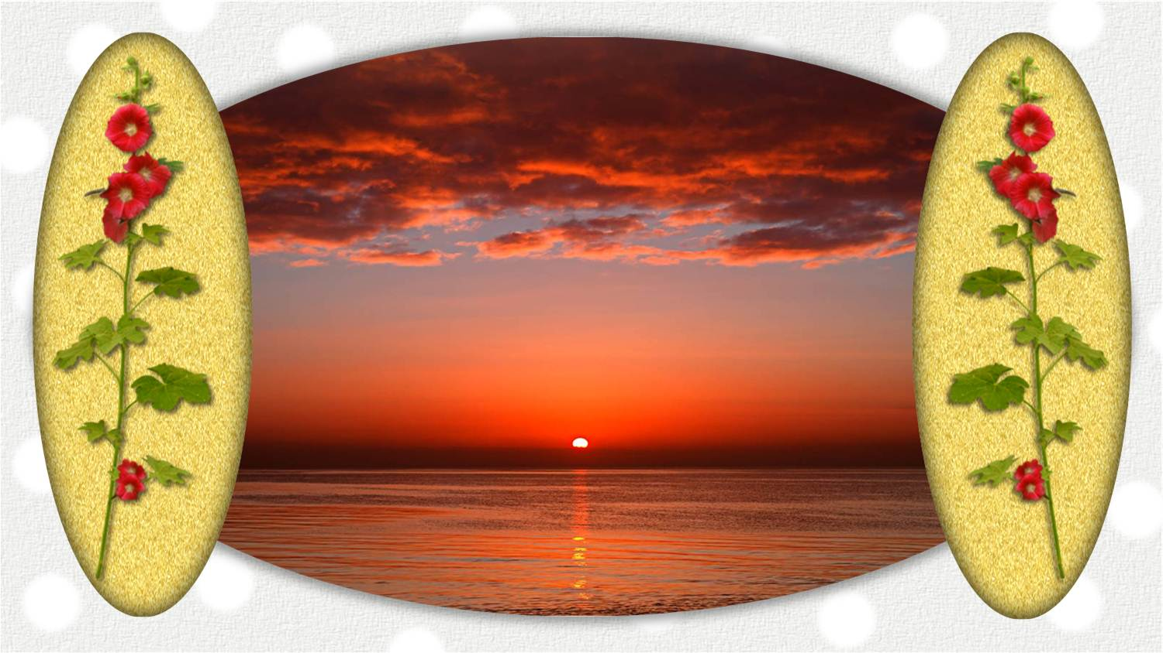
2- Disciplina: La disciplina es un valor difícil de adquirir, es quizás la base y el fundamento de una buena vida. Cuando tenemos disciplina, podemos enfocarnos en lograr nuestros sueños y metas fácilmente.
La disciplina es, básicamente, la capacidad de pasar a la acción aunque no tengamos motivación. Se trata de un recurso personal y como tal podemos desarrollarlo al igual que cualquier otro de nuestros recursos, características o habilidades.

Slide 5
El ser humano en la vida familiar y social, sea cual fuere su actividad, debe someterse a reglas que debe cumplir, porque son fundamentales para el orden o subordinación entre los miembros de un grupo.

Slide 6
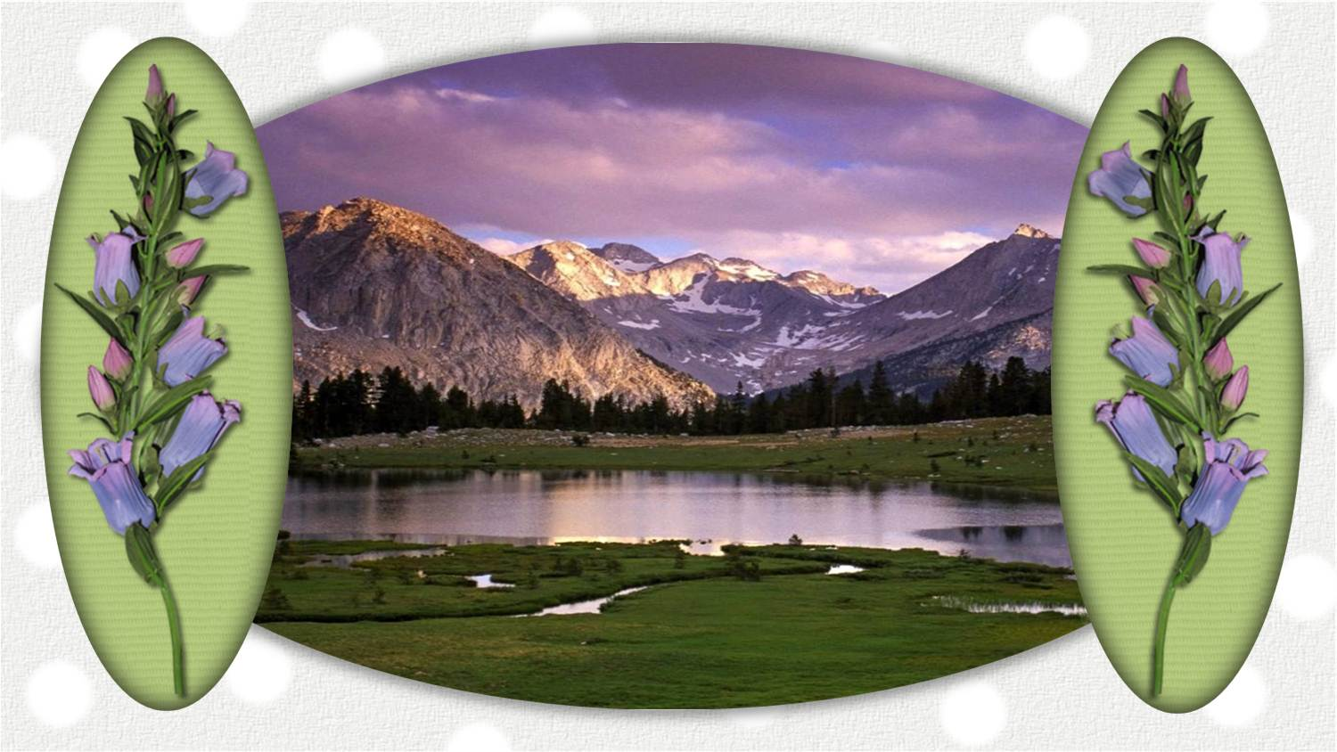
3- Justicia: Es una disposición estable y uniforme hacia el bien; es poner efectivamente a disposición del otro los bienes adecuados para satisfacer sus necesidades físicas, morales y espirituales; recursos que son fundamentales para alcanzar la liberación.

Slide 7

4- Responsabilidad: La persona responsable es aquella que actúa conscientemente siendo él la causa directa o indirecta de un hecho ocurrido. Está obligado a responder por alguna cosa o alguna persona. También es el que cumple con sus obligaciones o que pone cuidado y atención en lo que hace o decide.

Slide 8

5- Compromiso: El compromiso ético es una aspiración del ser humano hacia niveles de comportamiento que eleven la calidad de vida en el ejercicio de los valores; este acuerdo conlleva un cambio de actitud consigo mismo y con los demás.

Slide 9
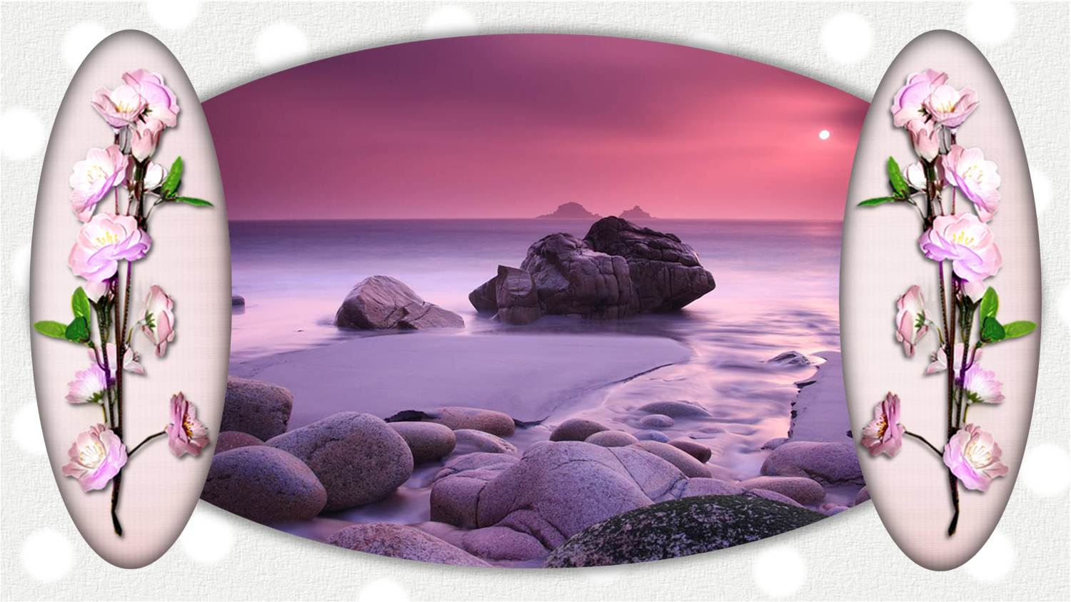
6- Humildad: "La humildad es la base y fundamento de todas las virtudes, ya que sin ella no hay alguna que lo sea”.
Consiste en aceptarnos con nuestras habilidades y nuestros defectos, sin vanagloriarnos por ellos. Del mismo modo, la humildad es opuesta a la soberbia. Una persona humilde no es pretenciosa, interesada, ni egoísta como lo es una persona soberbia, quien se siente auto-suficiente y generalmente hace las cosas por conveniencia.

Slide 10

7- Integridad: La armonía del cuerpo físico es el resultado de la unión de las partes que lo integran; de esta manera el modo de ser o de comportarse de un individuo con integridad, es la unión de valores como la rectitud y la honestidad que lo guían a ser mejor. La persona íntegra debe ser incorruptible.

Slide 11

8- Honestidad: La honestidad u honradez es el valor de decir la verdad, ser decente, recatado, razonable, justo u honrado. Desde un punto de vista filosófico es una cualidad humana que consiste en actuar de acuerdo como se piensa y se siente. Se refiere a la cualidad con la cual se designa a aquella persona que se muestra, tanto en su obrar como en su manera de pensar, como justa, recta e íntegra.

Slide 12

9- Solidaridad: Es sinónimo de responsabilidad, generosidad, desprendimiento, cooperación y participación. La Solidaridad en Comunidad puede ser ejemplificada cuando se ofrece ayuda a los demás.

Slide 13
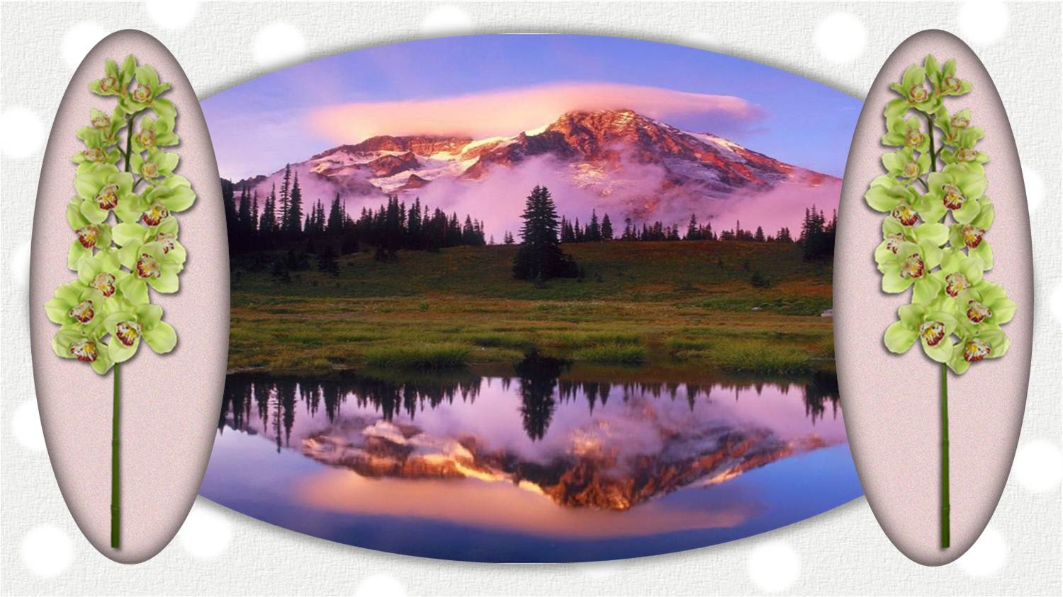
10- Tolerancia: La tolerancia es la expresión más clara del respeto por los demás, y como tal es un valor fundamental para la convivencia pacífica entre las personas. Tiene que ver con el reconocimiento de los otros como seres humanos, con derecho a ser aceptados en su individualidad y su diferencia.

Slide 14
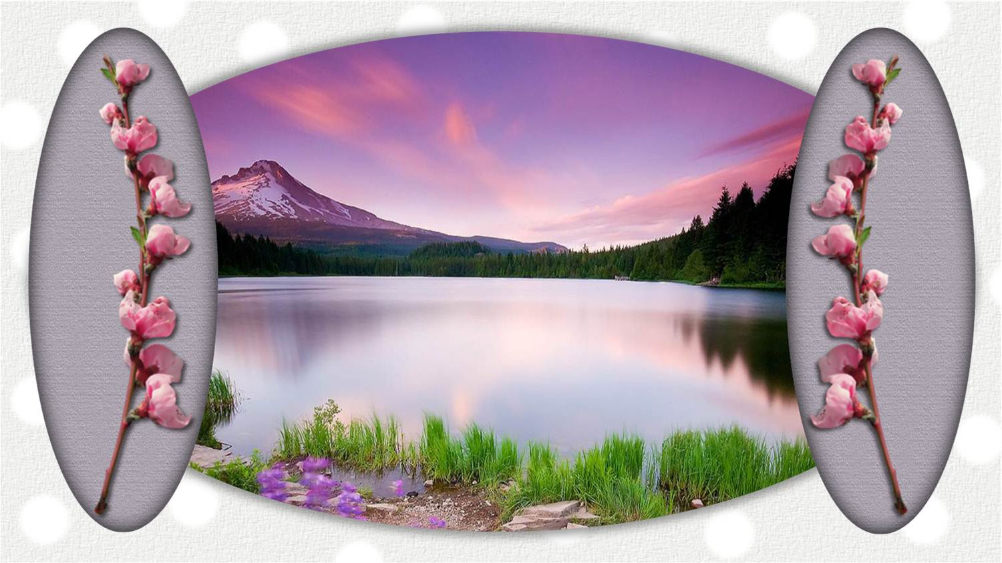
Textos: Autores desconocidos
Música:
Redemption - Al Marconi
Realización general:
Rodrigo Valencia Cardona
Medellín-Colombia

Slide 15



Accede a la sección que desees desde aquí:
Propia Creación
De la Red
Dedicatorias | Fechas Especiales | Graciosos
Historia y Arte | Lugares | Musicales
Naturaleza y Ciencias | Política | Reflexión
Religiosos | Románticos | Salud
Dedicatorias | Fechas Especiales | Graciosos
Historia y Arte | Lugares | Musicales
Naturaleza y Ciencias | Política | Reflexión
Religiosos | Románticos | Salud
Si deseas recibir pps periódicamente en tu correo electrónico subscríbete aquí:

